Slide 1
Методика решения задач по теме «Анализ информации, представленной в виде схем, графов» (задание №9)
Методика решения заданий ГИА в 9 классах с учётом изменений в КИМах
Соловьёва Марина Викторовна
Член ГМО учителей информатики
Учитель информатики МАОУ «Гимназии №80 г.Челябинска»

Slide 2
Задание №9 Анализ информации, представленной в виде схем, графов
Код проверяемых элементов содержания (КЭС):
2.5.2 Понятие математической модели. Задачи, решаемые с помощью математического (компьютерного) моделирования. Отличие математической модели от натурной модели и от словесного (литературного) описания объекта
Коды требования к уровню подготовки выпускников:
2.4.2 Формирование умений формализации и структурирования информации, умения выбирать способ представления данных в соответствии с поставленной задачей - таблицы, схемы, графики, диаграммы, с использованием соответствующих программных средств обработки данных
Уровень сложности: П (повышенный)
Примерное время выполнения: 4 минуты
Балл за выполнение задания: 1

Slide 3
Задание №9 Анализ информации, представленной в виде схем, графов Теоретический материал
Графы. Поиск количества путей
Нужно знать:
что такое граф (это набор вершин и соединяющих их ребер) и как он описывается в виде таблицы, чаще всего используется взвешенный граф, где с каждым ребром связано некоторое число (вес), оно может обозначать, например, расстояние между городами.
в город R можно приехать только из городов X, Y, и Z, то число различных путей из города A в город R равно сумме числа различных путей проезда из A в X, из A в Y и из A в Z, то есть,где обозначает число путей из вершины A в некоторую вершину Q
число путей конечно, если в графе нет циклов – замкнутых путей

Slide 4
Количество путей из А в Ж
1
1
Б
Д
1+1+1+1+3=7
1
1+1+1=3
А
Г
Ж
Е
1
В
1
!
N_{Ж}= N_{Д} + N_{Б} + N_{Г} + N_{В} + N_{Е}

Slide 5
Количество путей из А в Л через Д
Сколько существует различных путей из города А в город Л, проходящих через Д?
Д
И
Б
А
В
Ж
Л
Г
Е
К

Slide 6
Количество путей из А в Л через Д
Сколько существует различных путей из города А в город Л, проходящих через Д?
Д
И
Б
А
В
Ж
Л
Г
Е
К

Slide 7
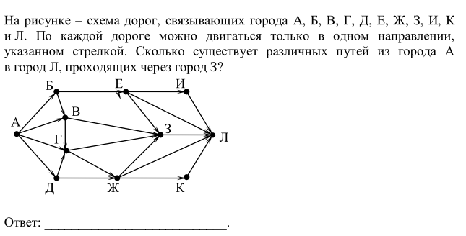
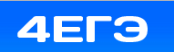
Пример №1 Демо ОГЭ 2020
**Схоже с заданием №11 ОГЭ, но усложнено до уровня ЕГЭ (задание №15)
** Проходящих через вершину(город)
** Не проходящих через вершину
https://4ege.ru/

Slide 8
Решение способ 1
1
1
1
1
2
1
1
2
10
Ответ:10
1
1
3
10
4
3
3
1
1
1
1
4

Slide 9
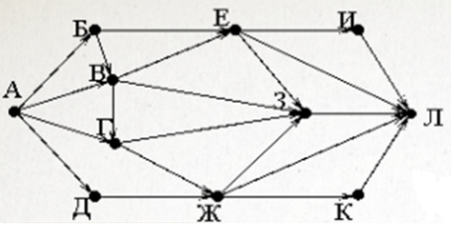

Пример №2
На рисунке – схема дорог, связывающих города А, Б, В, Г, Д, Е, Ж, З, И, К и Л. По каждой дороге можно двигаться только в одном направлении, указанном стрелкой. Сколько существует различных путей из города А в город Л?
https://csedu.ru/

Slide 10
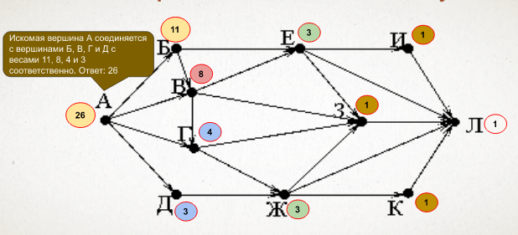
Решение способ 1

Slide 11
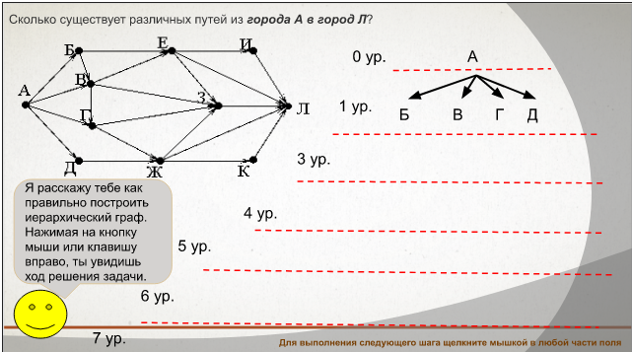
Решение способ 2 (Иерархия)

Slide 12
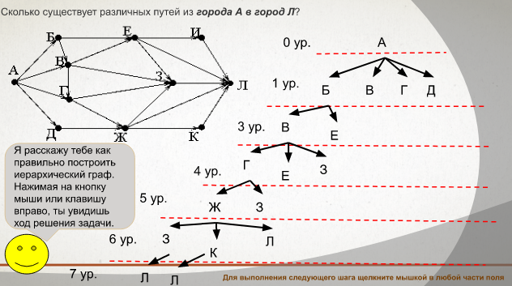

Slide 13


Slide 14


Slide 15


Slide 16


Slide 17


